Slide 1

UNIDAD 1
1.2.-EVOLUCIÓN HISTÓRICA DEL SISTEMA PRESUPUESTARIO
Realizado por Mario Estrada Dominguez

Slide 2




EVOLUCIÓN HISTÓRICA DEL SISTEMA PRESUPUESTARIO
EUA
Inglaterra
EUA
Es la etapa en que se inicia la evolución y la madurez de el presupuesto, Se aprueba la Ley del Presupuesto Nacional, y se establece como instrumento de la administración oficial. A partir de esta época se exportó de América a Europa, básicamente a Francia y Alemania.
México
EUA
El Ministro de Finanzas realiza la apertura del presupuesto en el que basa sus planes, los gastos posibles y su control
Implanta un presupuesto rudimentario en el gobierno
Empresas de origen norteamericano, como la General Motors Co. y, después la Ford Motors Co. establecieron la Técnica Presupuestal.
La administración por Áreas de Responsabilidad dio lugar a la Contabilidad y Presupuesto del mismo nombre y finalidad.
Finales del siglo XVIII
1820
1921
Post 1ra Guerra Mundia
1912-1925
1930
1931
1946
post 2da guerra mundial
Francia y otros países europeos
Toda la industria
Ginebra, Suiza
EUA
Adoptan un procedimiento de presupuesto para la base gubernamental
Se aprecia la conveniencia del control de los gastos por medio de el presupuesto
Se lleva a efecto el primer Simposio Internacional de Control Presupuestal, integrado por representantes de 25 países, donde se estructuraron sus principios para tener así un rango internacional.
El Departamento de Marina, para 1948, presentó el presupuesto por programas y actividades.

Slide 3

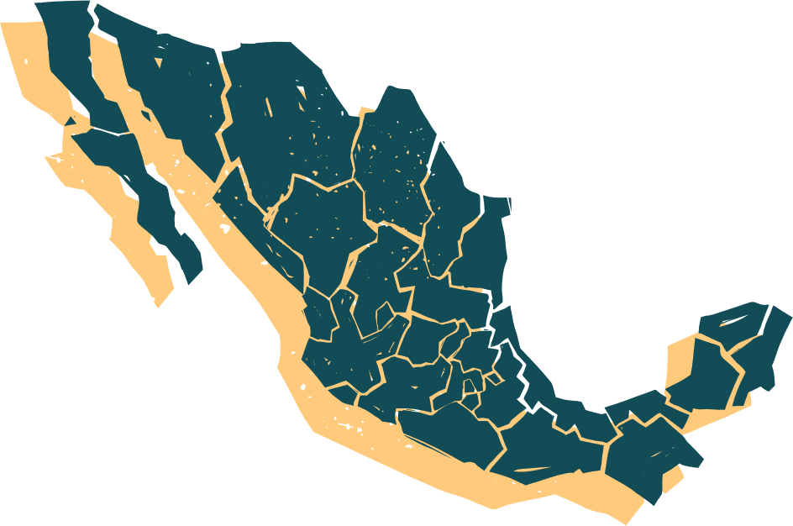
EVOLUCIÓN HISTÓRICA DEL SISTEMA PRESUPUESTARIO
EUA
EUA
México
El Departamento de Defensa elaboró un Sistema de Planeación por Programas y Presupuestos.
El Presidente introdujo oficialmente a su Gobierno, el Sistema de Planeación por Programas y Presupuestos, creándose el Departamento del Presupuesto.
La UNAM instrumenta, por primera vez en México, un sistema de presupuesto por programas.
1961
1964
1965
1969
1970
EUA
EUA
El Departamento de Agricultura intenta el Presupuesto Base Cero, que fue un fracaso en su versión original.
La empresa Texas Instruments, por medio de Peter A. Pyhrr, hace otra versión del Presupuesto Base Cero, instrumentado por medio de Paquetes de Decisión, que fue aplicado en el Estado de Georgia solamente.

Slide 4
UNIDAD 1
Leyes y reglamentos aplicables al Instituto de Protección Civil del Estado de Tabasco

Slide 5
Leyes y Reglamentos
Constitución Política de los Estados Unidos Mexicanos
Constitución Política del Estado de Tabasco
Ley General de Protección Civil
Ley de Protección Civil del Estado de Tabasco
Reglamento de la Ley de Protección Civil del Estado de Tabasco
Ley de Obras Públicas y Servicios Relacionados con las Mismas
Ley de Seguridad Pública del Estado de Tabasco

Slide 6
UNIDAD 1
I.3.- PROCESO PRESUPUESTARIO
Realizado por Mario Estrada Dominguez

Slide 7

¿Que es el proceso presupuestario?
Es el proceso que llevan a cabo los gobiernos para organizar en distintas etapas la planeación, el ejercicio y control de los recursos públicos en un determinado periodo
Se definen los objetivos, metas y estrategias que guiarán la gestión de los recursos públicos.
Se crea la visión de desarrollo social, económico y político del Estado.
Planeacion
PROCESO PRESUPUESTARIO
Programacion
Durante la etapa de programación se definen los programas presupuestarios (recursos necesarios para cumplir funciones específicas) que tendrán a cargo las dependencias y entidades. Este proceso inicia con la formulación de la iniciativa de la ley de ingresos (LI), es decir: ¿cuánto dinero se estima recaudar?
Se calculan los ingresos estimados en la ley de ingresos, es decir, los recursos para financiar el gasto público.
El objetivo de esta fase es mejorar la asignación de recursos a los programas presupuestarios considerando la etapa de planeación y programación.
Presupuestación

Slide 8
Revisión y aprobación
Para tener posibilidades de éxito, todo programa debe contar con la aprobación del gobierno.
Una vez formulado el programa, procede iniciar una discusión que tenga por objeto resguardar las conveniencias de los principales sectores.
Aprobados corresponde los programas, a los organismos ejecutivos llevarlos a la realidad.
La Administración Pública es la responsable de tomar las medidas necesarias para el cumplimiento de las metas del programa.
Ejecucion del gasto
PROCESO PRESUPUESTARIO
El propósito de la evaluación es determinar la si la asignación de recursos fue pertinente y se lograron los resultados esperados, así como su eficiencia, eficacia, calidad, impacto y sostenibilidad.
Con la finalidad de que las evaluaciones sean objetivas, éstas deben ser realizadas por evaluadores externos
Evaluación
Rendicion de cuentas
Esta última fase consta de dos elementos principales:
1: Dar cuenta de los resultados del ejercicio de los recursos públicos.
2: Corregir deficiencias y aplicar sanciones y después de la _ ejecución de los recursos.

Slide 9
UNIDAD 1
II.- PRESUPUESTO POR PROGRAMA
Realizado por Mario Estrada Dominguez

Slide 10
Generalidades
  Conjunto de técnicas y procedimientos organizados en programas.
  Permite racionalizar el gasto público.
  Atiende metas de corto plazo alineadas con objetivos de mediano y largo plazo.
  Técnica: Uso óptimo de recursos físicos y humanos para obtener productos.
  Económica: Minimizar costos económicos, optimizando beneficios.
  Administrativa: Fijación de objetivos y necesidades con fases: planeación, organización, dirección, ejecución y control.
Racionalidad
Presupuesto por programa
  Columna vertebral del presupuesto.
  Clasifica fondos en categorías:
  Administrativa: ¿Quién gasta? (ejecutores).
  Programática: Acciones presupuestarias (¿qué se hace?).
  Económica: ¿En qué se gasta? (bienes/servicios).
Estructura programática
Niveles del Presupuesto
  Función: Propósitos generales (ej. docencia, investigación).
  Programa: Actividades homogéneas con metas y recursos.
  Subprograma: Desagregación del programa.
  Actividad: Acciones específicas para cumplir metas.

Slide 11
  Objetivo: Qué se quiere lograr.
  Meta: Cuantificación del objetivo.
  Recursos: Insumos financieros, materiales y humanos.
  Unidad ejecutora: Responsable del cumplimiento.
Elementos
Características
  Basado en programas con objetivos y metas claras.
  Determina recursos financieros para cada programa.
  Usa indicadores de medida para evaluar resultados.
Ciclo programático
  Programación: Formulación, asignación de recursos, aprobación.
  Ejecución: Operaciones financieras que concretan metas.
  Evaluación: Medición de eficiencia y eficacia, comparación de resultados, análisis de variaciones y medidas correctivas.
Presupuesto por programa
Clasificaciones
  Por objeto del gasto: Naturaleza de bienes y servicios.
  Administrativa: Según los ejecutores.
  Funcional: Según propósitos a los que se destinan.
  Complementarias.
Diferencias con el presupuesto tradicional
  Da mayor atención a lo que se realiza que a lo que se adquiere.
  Facilita control interno y evaluación.
  Más objetivo y adaptable a cualquier organización.

